Slide 1



APP CITAS MÉDICAS

Slide 2
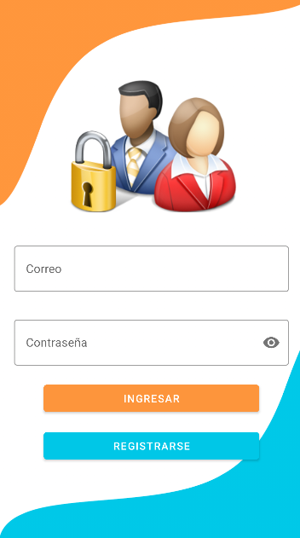
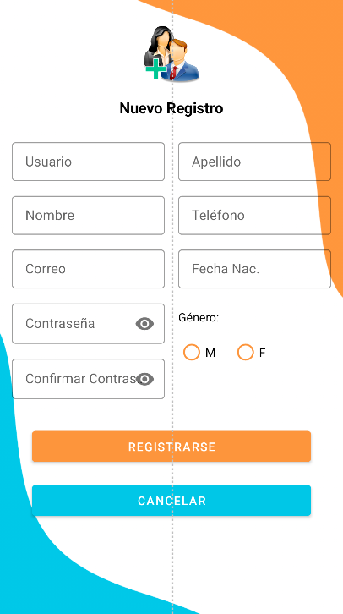
PROYECTO
Vista de ventana de ingreso y registro

Slide 3
ANDROID
Sistema operativo basado en Linux, Desarrollado por Google, diseñada principalmente para dispositivos móviles como smartphones tablets,
Las aplicaciones para Android se desarrollan principalmente en java y kotlin.
Android proporciona herramientas y bibliotecas como xml para el diseño de interfaces, y Android studio es el entorno de desarrollo integrado (IDE) oficial para crear aplicaciones

Slide 4
ANDROID STUDIO
SDK: kit de desarrollo de software, es el conjunto de herramientas, bibliotecas y APIs necesarias para desarrollar, compilar y depurar aplicaciones Android.
AVD: Dispositivos virtuales de Android
JDK: Herramientas necesarias para compilar y ejecutar código java y kotlin, los principales de lenguajes de programación para Android

Slide 5
KOTLIN
Kotlin es un lenguaje de programación oficial para desarrollar aplicaciones Android, anunciado por Google en 2017 como una alternativa java.
Es un lenguaje multiplataforma, lo que significa que puedes compartir código entre aplicaciones Android, iOS y de escritorio.
Es 100% interoperable con java, lo que significa que puedes utilizar código java y kotli en un mismo proyecto.

Slide 6
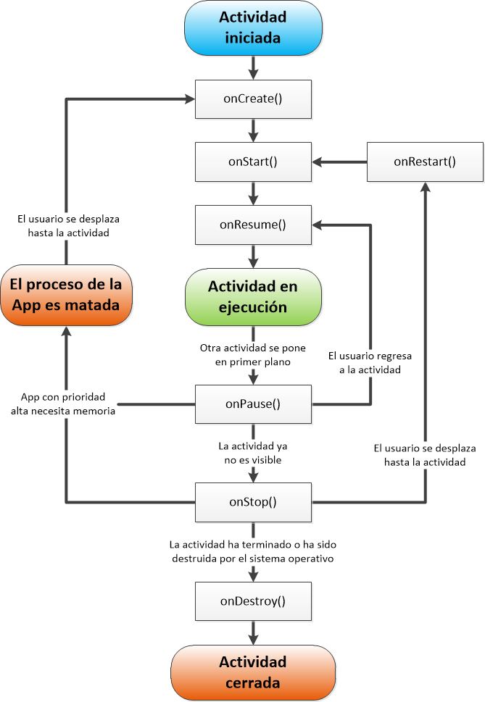
Ciclo de vida de un Activity

Slide 7
View
Las vistas en Android se almacenan en la clase view, de modo que todo lo que se muestra en la pantalla en Android se extiende de la clase view.
Un View suele dibujar algo que el usuario puede ver y para interactuar.
Los objetos View a menudo se denominan widgets y pueden ser uno de muchas subclases, como Button o TextView.

Slide 8
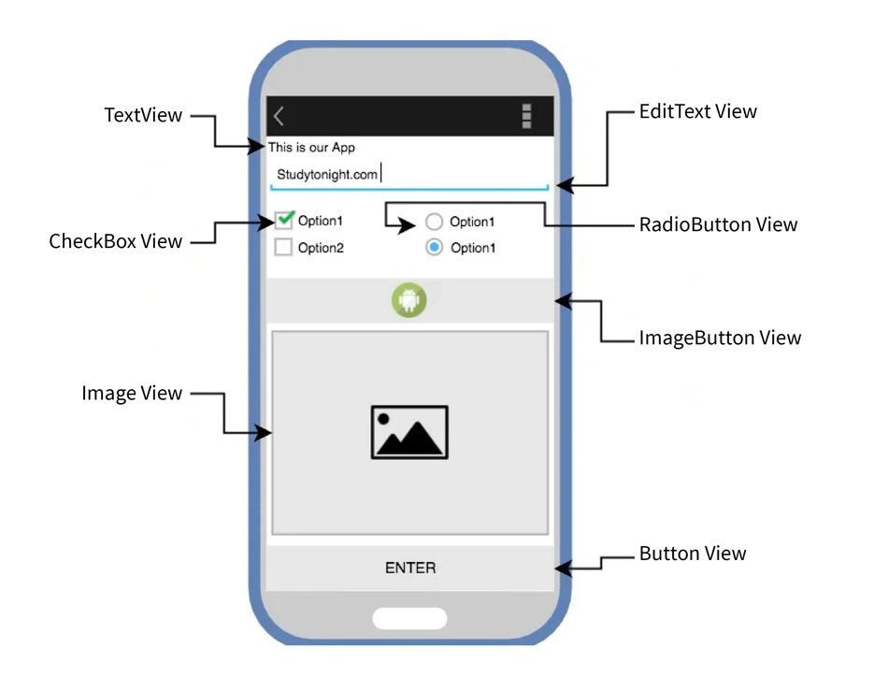

Slide 9
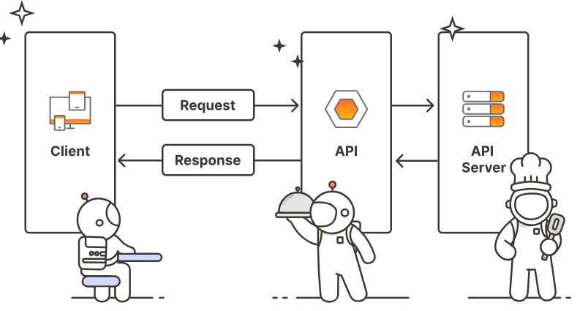
API: Interfaz de Programación de Aplicaciones.
Una API es un conjunto de reglas y definiciones que permite que dos aplicaciones o sistemas se comuniquen entre sí.
Una API puede estar basada en diferentes protocolos, como SOAP, gRPC, o HTTP.

Slide 10
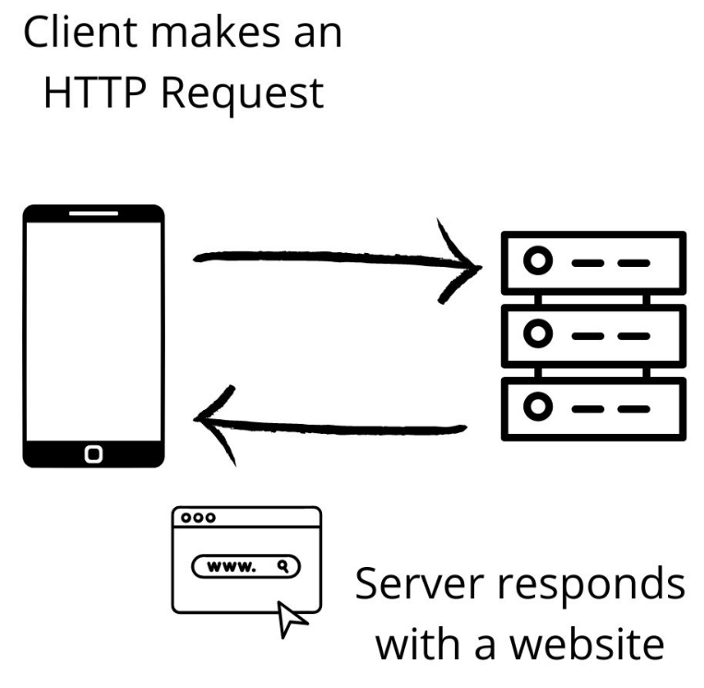
HTTP
En los protocolos basados en el modelo cliente-servidor, como es el caso del HTTP, una sesión consta de tres fases:
El cliente establece una conexión TCP (o la conexión correspondiente si la capa de transporte corresponde a otro protocolo).
El cliente manda su petición, y espera por la respuesta.
El servidor procesa la petición, y responde con un código de estado y los datos correspondientes.
Protocolo de Transferencia de Hipertexto. Es un protocolo diseñado para transferir información entre computadoras

Slide 11
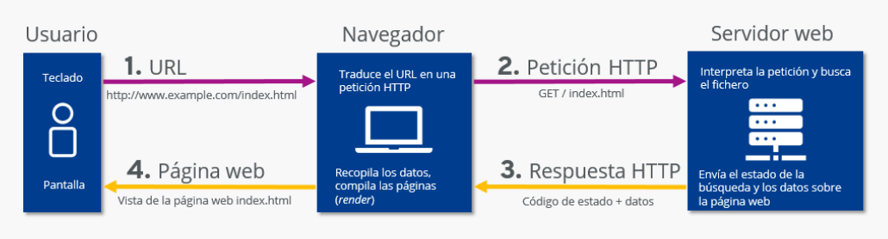

Slide 12
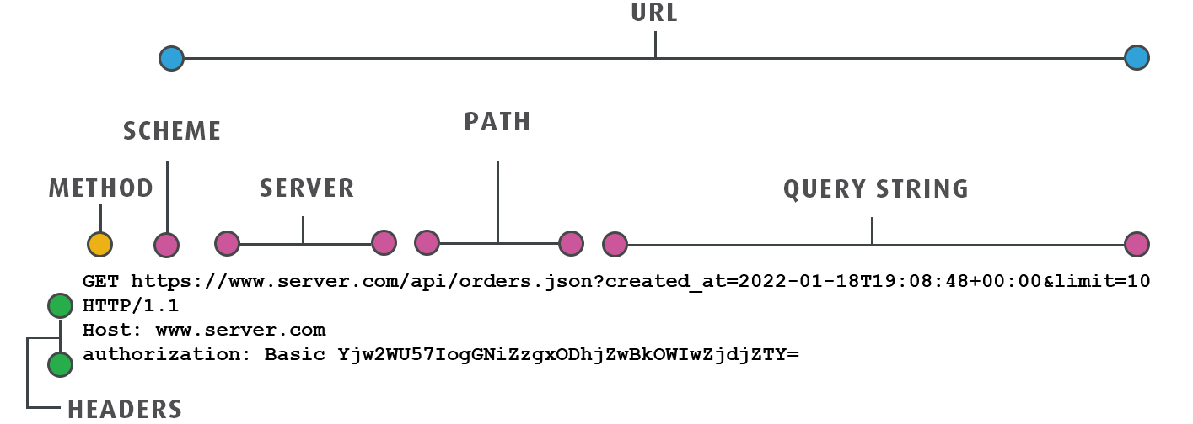
Request/Petición

Slide 13
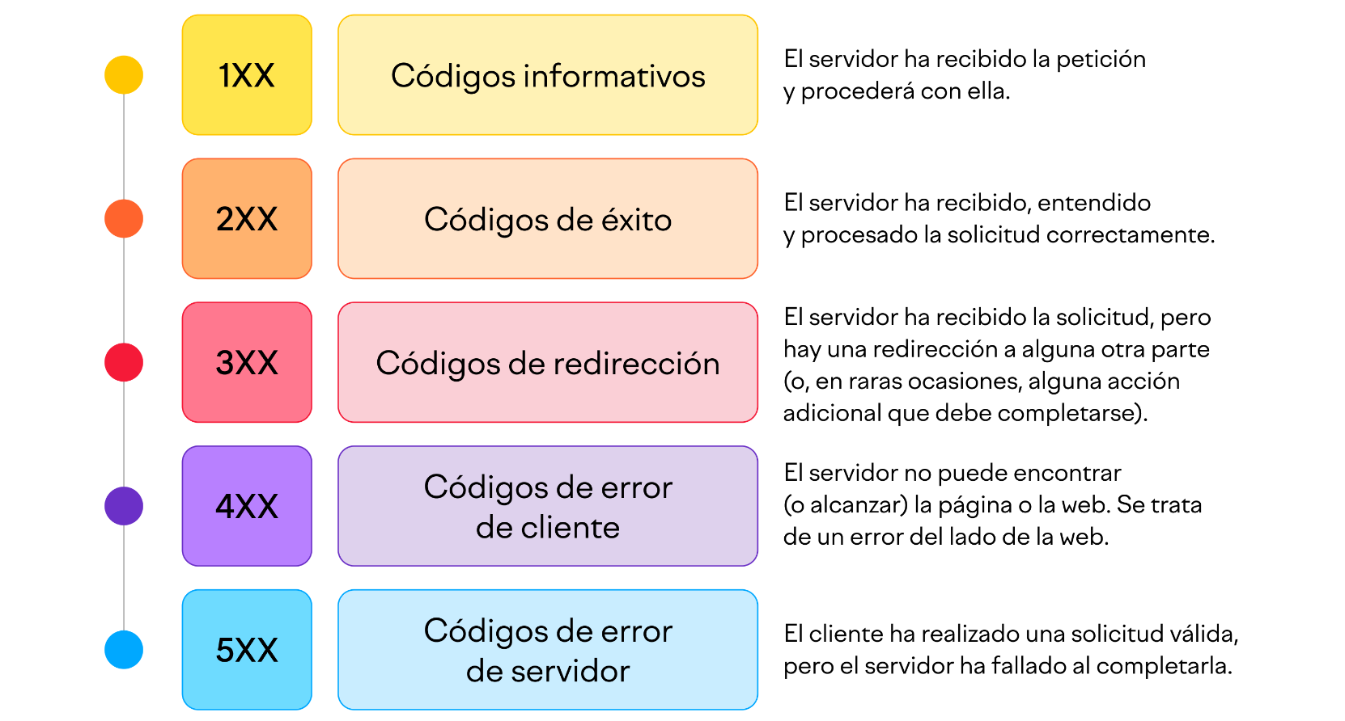
Response/Respuesta
Los códigos de estado indican el éxito o el fracaso de una solicitud. Son un número de 3 dígitos donde el primer dígito significa la clase o categoría de respuesta.

